Slide 1
第五章 定积分
5.5 定积分的应用（续）

Slide 2
定积分在几何上的应用
一、 平面图形的面积
二、旋转体 已知平行截面面积的
立体体积
三、 平面曲线的弧长

Slide 3
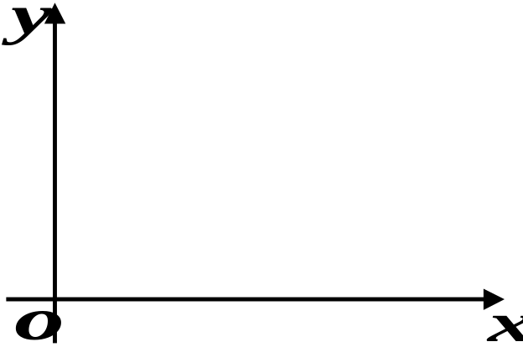








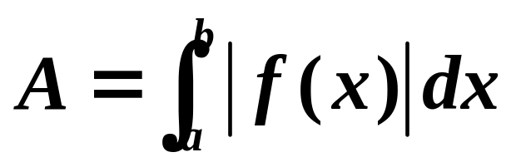
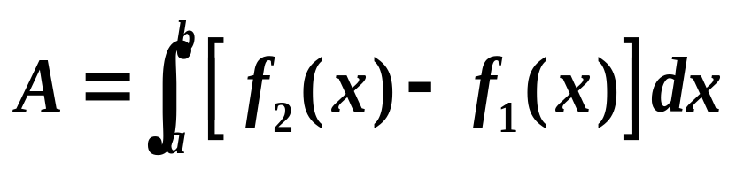
一、平面图形的面积
1 直角坐标系情形
曲边梯形的面积
曲边梯形的面积

Slide 4




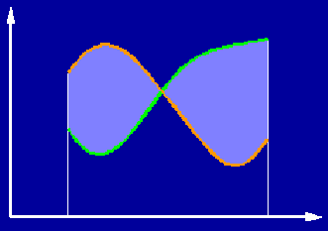













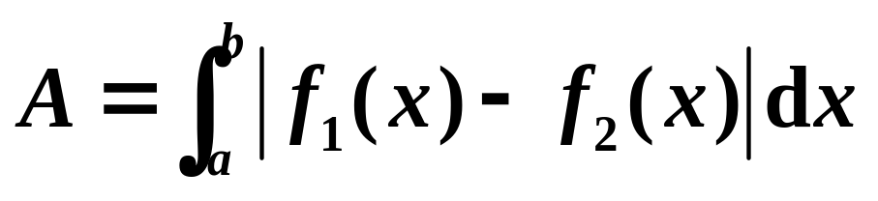
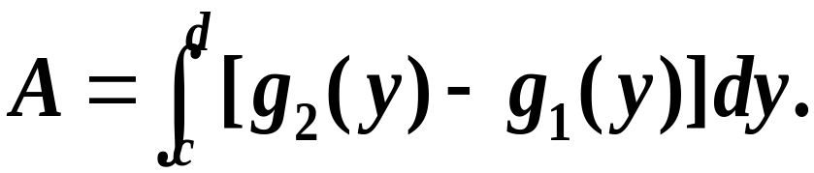

Slide 5

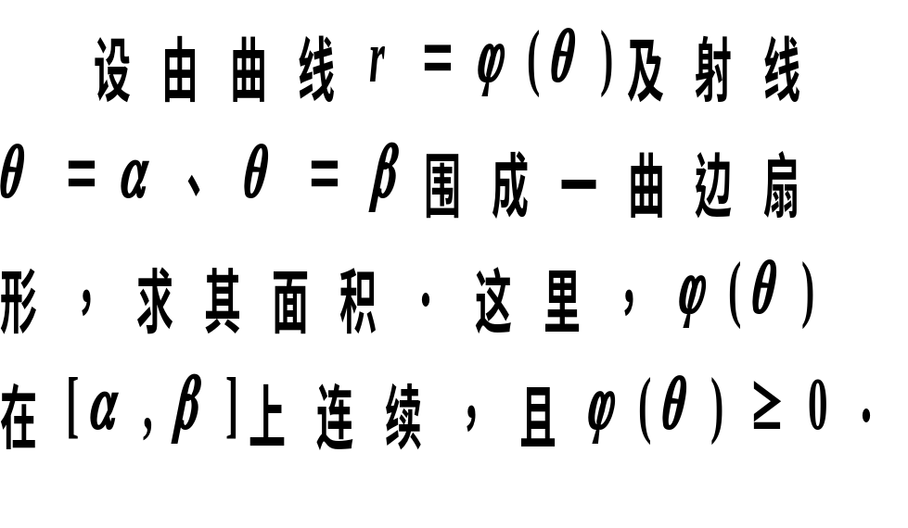
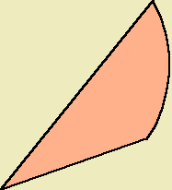

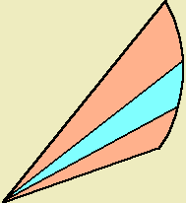


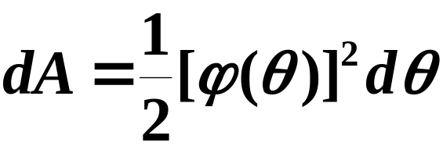




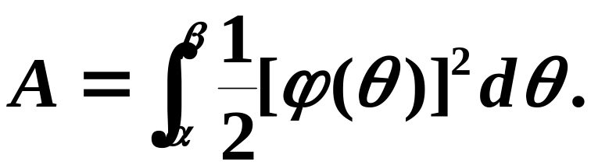
2、极坐标系情形
面积元素
曲边扇形的面积

Slide 6

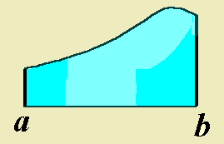


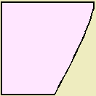




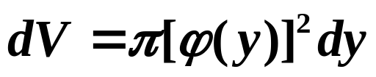
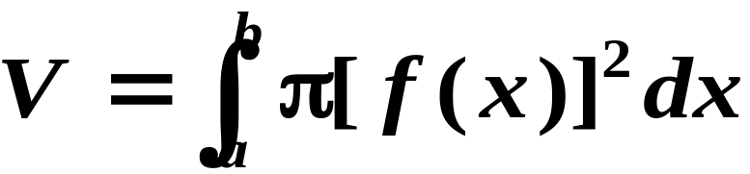
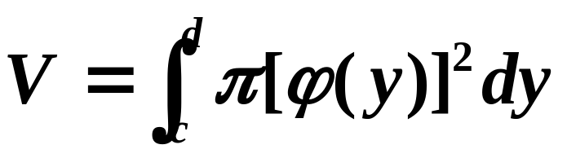
1、旋转体的体积
二 体积
y
o
x

Slide 7
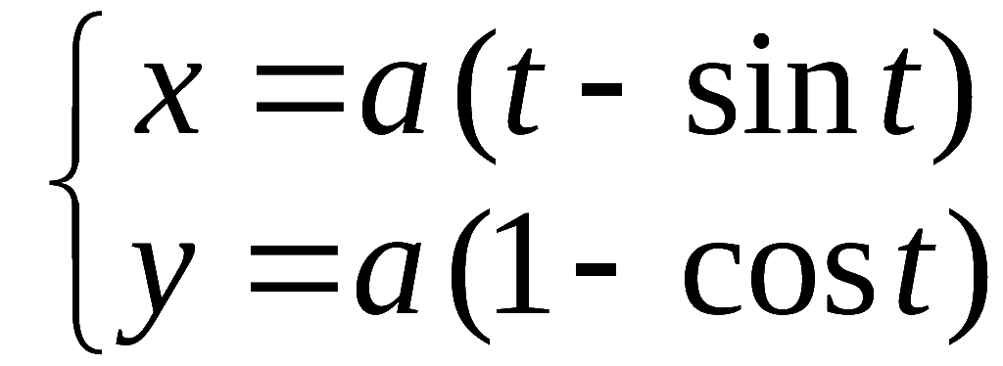
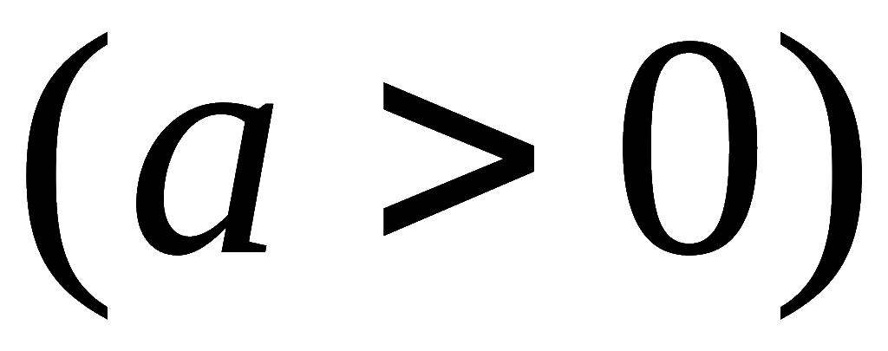

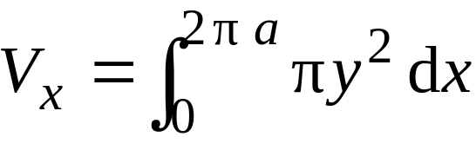
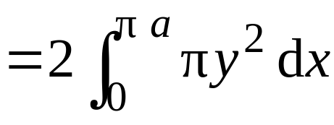





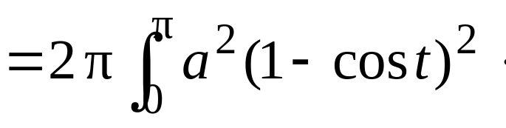

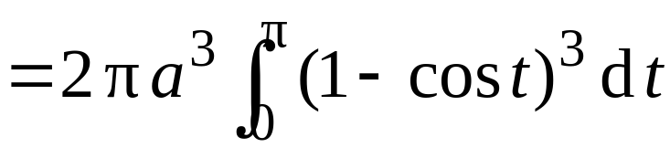
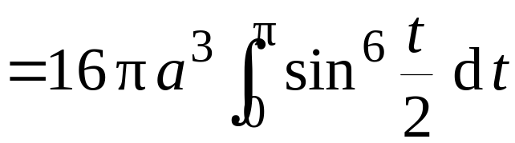
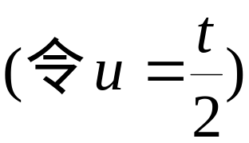
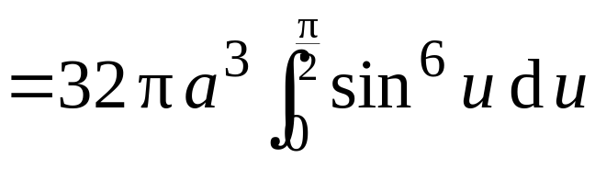




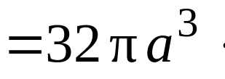

例9. 计算摆线
的一拱与 y＝0
所围成的图形分别绕 x 轴 , y 轴旋转而成的立体体积 .
解: 绕 x 轴旋转而成的体积为
利用对称性

Slide 8
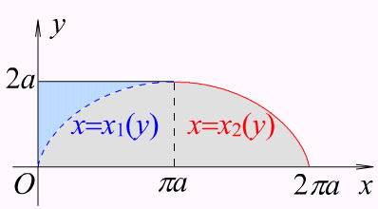
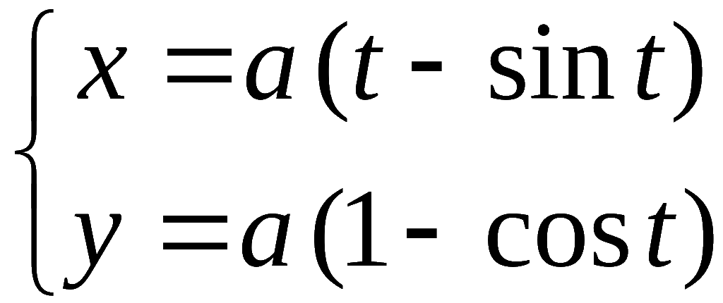
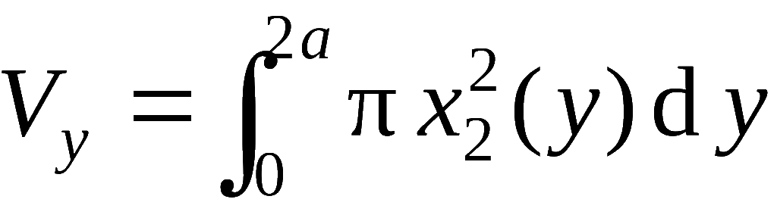
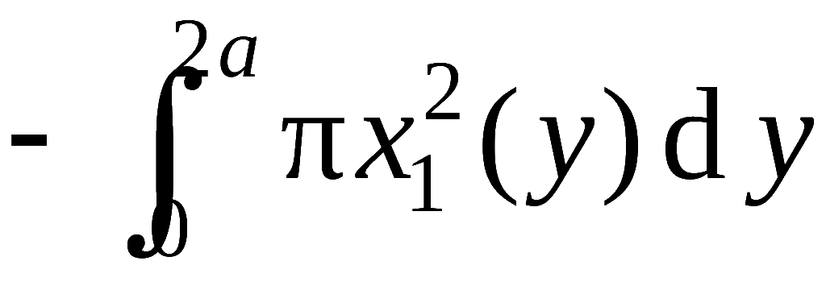
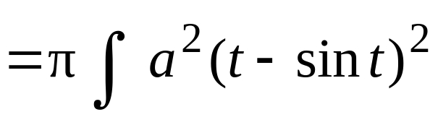



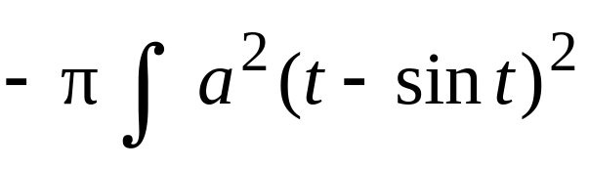

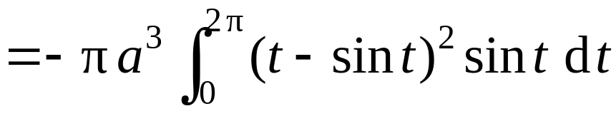
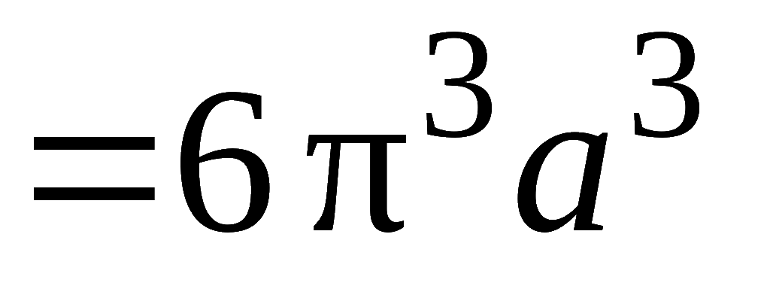
绕 y 轴旋转而成的体积为
注意上下限 !
注
Notes:
运行时, 点击按钮“注”, 可显示最后一个积分的计算过程, 显示完毕自动返回.

Slide 9
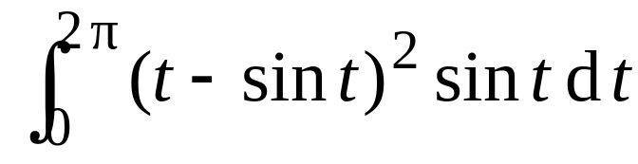
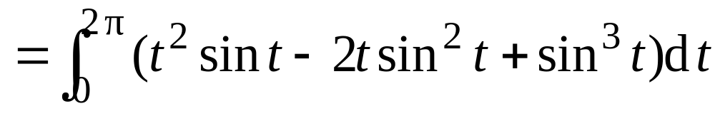

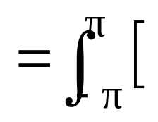
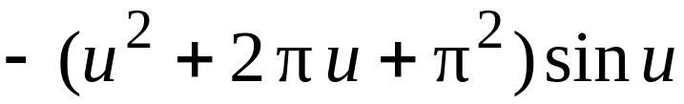
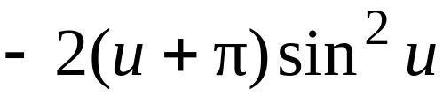
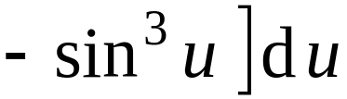
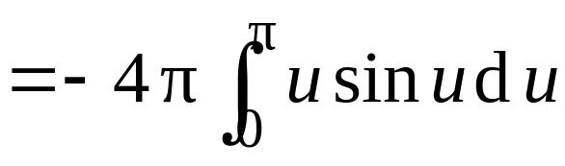
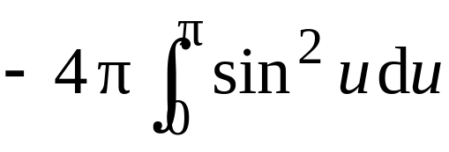
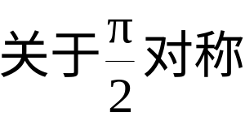
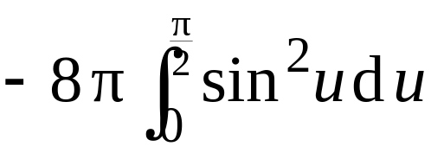
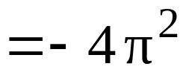
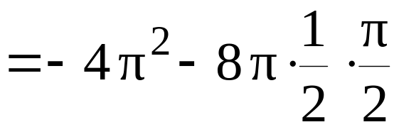
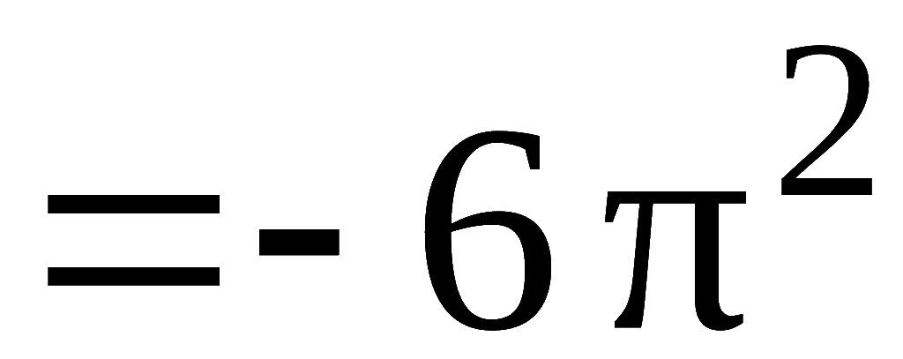
注
(利用“偶倍奇零”)
分部积分

Slide 10
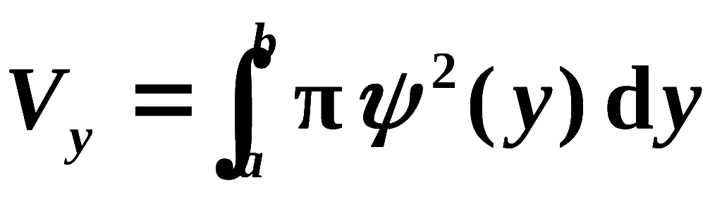
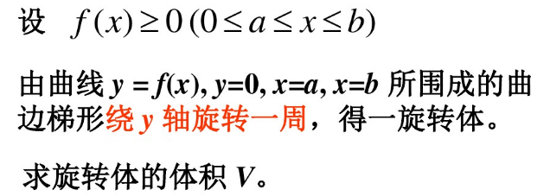
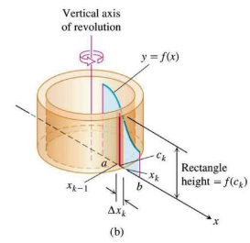

绕 y 轴旋转而成的体积

Slide 11








Slide 12


Slide 13


















柱面面积
柱壳体积

Slide 14










例10
求曲线
所围的图形
绕
轴
旋转而成旋转体的体积.
解
体积微元:
所求体积:

Slide 15











例11
解
体积元素为
可以用“柱壳法”吗？

Slide 16




















补例. 求由
与
所围区域绕
旋转所得旋转体体积.
解: 曲线与直线的交点坐标为
曲线上任一点
到直线
的距离为
则
故所求旋转体体积为

Slide 17







2、平行截面面积为已知的立体的体积
如果一个立体不是旋转体，但却知道该立体上垂直于一定轴的各个截面面积，那么，这个立体的体积也可用定积分来计算.
立体体积

Slide 18












例12
解
取坐标系如图
底圆方程为
截面面积
立体体积

Slide 19






Slide 20


小结
绕 轴旋转一周
旋转体的体积
绕 轴旋转一周
绕非轴直线旋转一周
平行截面面积为已知的立体的体积

Slide 21









1、平面曲线弧长的概念
三 平面曲线的弧长

Slide 22









2、直角坐标情形
弧长元素
弧长

Slide 23







解
所求弧长为

Slide 24






3、参数方程情形
曲线弧为
弧长

Slide 25








例2
证明正弦线
的弧长等
于椭圆
的周长.
解
设正弦线的弧长为
则
设椭圆的周长为
则

Slide 26
解
设正弦线的弧长为
则
设椭圆的周长为
则

Slide 27




解
设正弦线的弧长为
则
设椭圆的周长为
则
利用椭圆的对称性
故原结论成立.

Slide 28







4、极坐标情形
曲线弧为
弧长

Slide 29







例3
求心形线
的全长.
解
如图,
此心形线关于极轴对称.

Slide 30









解

Slide 31
小结
直角坐标系下
求弧长
的公式
参数方程情形下
极坐标系下

Slide 32














补例1. 求抛物线
在(0,1) 内的一条切线,
使它
与两坐标轴和抛物线所围图形的面积最小.
解: 设抛物线上切点为
则该点处的切线方程为
它与 x , y 轴的交点分别为
所指面积

Slide 33









得[ 0 , 1] 上的唯一驻点
故为最小值点,
因而所求切线为

Slide 34










补例2. 设非负函数
曲线
与直线
及坐标轴所围图形
面积为 2 ,
(1) 求函数
(2) a 为何值时, 所围图形绕 x 轴一周所得旋转体
体积最小 ?
解: (1)
由方程得
即
故得

Slide 35


















又
(2) 旋转体体积
又
为唯一极小值点,
因此
时 V 取最小值 .

Slide 36


















补例2. 过坐标原点作曲线
的切线. 该切线与曲线
轴围成平面图形D.
(1) 求 D 的面积;
(2) 求D 绕直线 x = e 旋转一周所得旋转体的体积.
(2003考研)
解: (1) 设切点的横坐标为
则所求切线方程为
1
由切线过原点知
因此
故切线方程为
D 的面积为

Slide 37





(2) 切线、x 轴及直线
所围三角形绕直线
旋转所得圆锥的体积为
曲线、x 轴及直线
所围图形绕直线
旋转所
得旋转体体积为
1
因此所求旋转体体积为
(2) 求D 绕直线 x = e 旋转一周所得旋转体的体积.

